Slide 1

Sondage Proxibanque
Omar BOUGHANEM
Benoit DARENNE
Bixente OLASAGUIRRE

Slide 2
sommaire
I. Mise en Situation
II. Architecture Globale
III. Modèle Conceptuel des Données
IV. Analyse du Besoin
V. Présentation des Outils & Couches
VI. Diagrammes UML associées
VII. Backend
VIII. Frontend

Slide 3
Mise en situation
L’entreprise Proxibanque souhaite ouvrir une filière d’assurance automobile avantageuse pour ses clients, mais hésite à investir dans cette voie.
But de la mission : réaliser une application Web permettant de sonder facilement l’avis des clients avec une promesse d’adhésion à cette future assurance.
L’objectif de cette demande est de pouvoir déployer la partie « frontend » de l’application comme écran de veille sur les tablettes en libre service dans toutes les agences.

Slide 4








Architecture globale
JSON

Slide 5
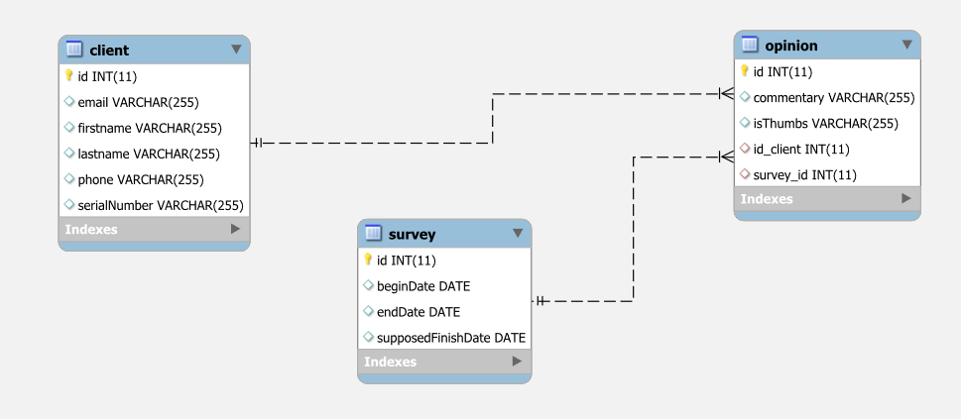
Modèle conceptuel données

Slide 6
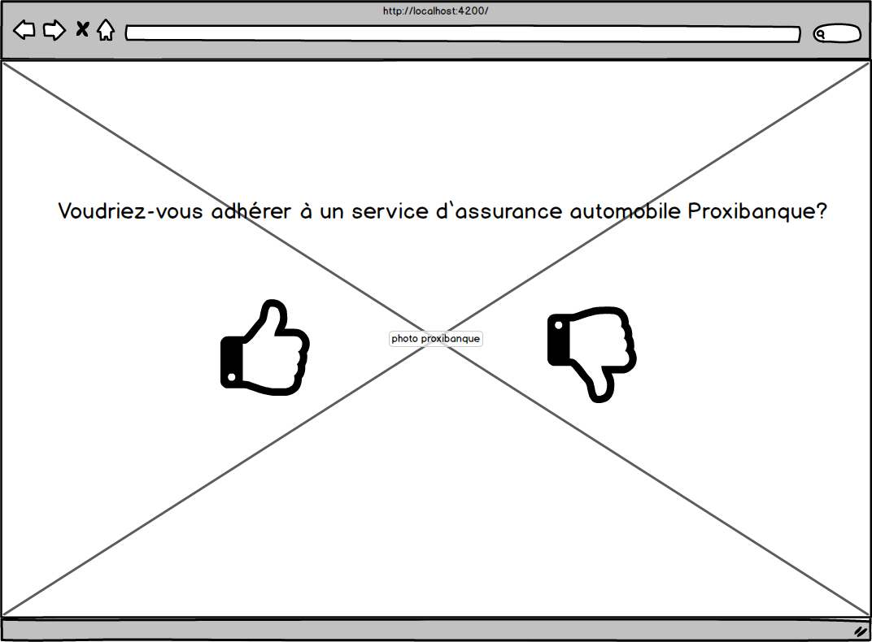
Analyse du Besoin
FRONTEND
ProxiBanque
Utilisateur
Sondage en cours
Présence de la phrase :
Voudriez-vous adhérer à un service
d’assurance automobile ProxiBanque ?
Deux grands icônes «Pouce levé» et «Pouce baissé»

Slide 7
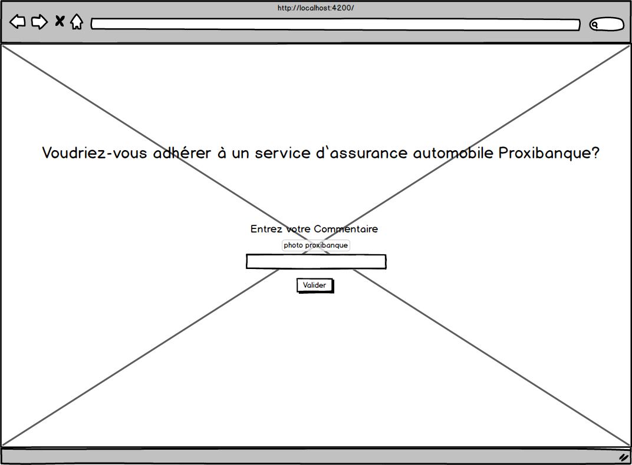
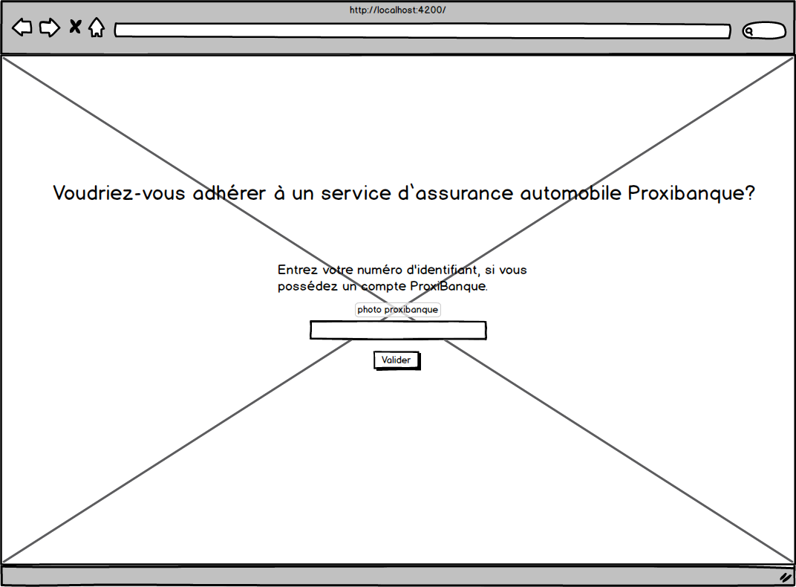
Analyse du Besoin
FRONTEND
Si User choisit «Pouce baissé» : Peut entrer son avis personnel
Sondage en cours
Si User choisit «Pouce levé» :
Peut entrer son numéro de client

Slide 8
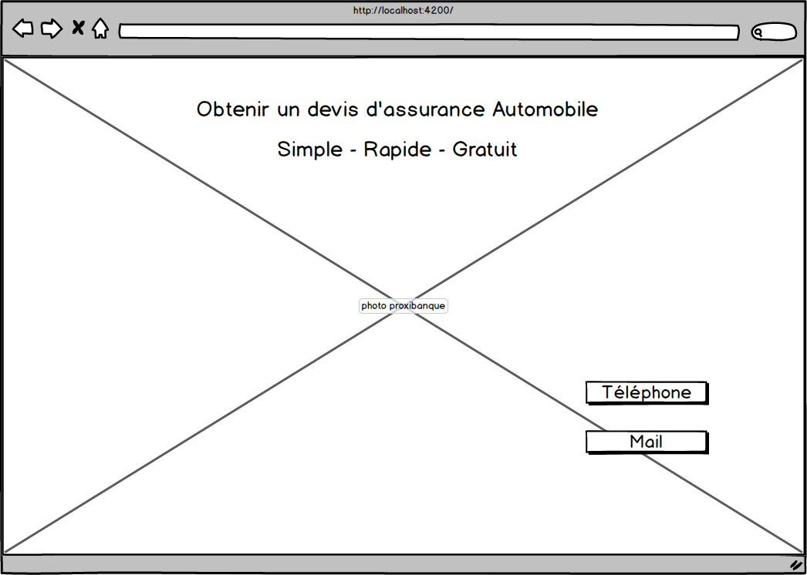
Analyse du Besoin
FRONTEND
ProxiBanque
Utilisateur
Pas de sondage en cours
Image de Fond
Deux Boutons
- Téléphone
- Mail
Titre « Obtenir un devis d’assurance automobile »
Sous-titre : « Simple-Rapide-Gratuit »

Slide 9
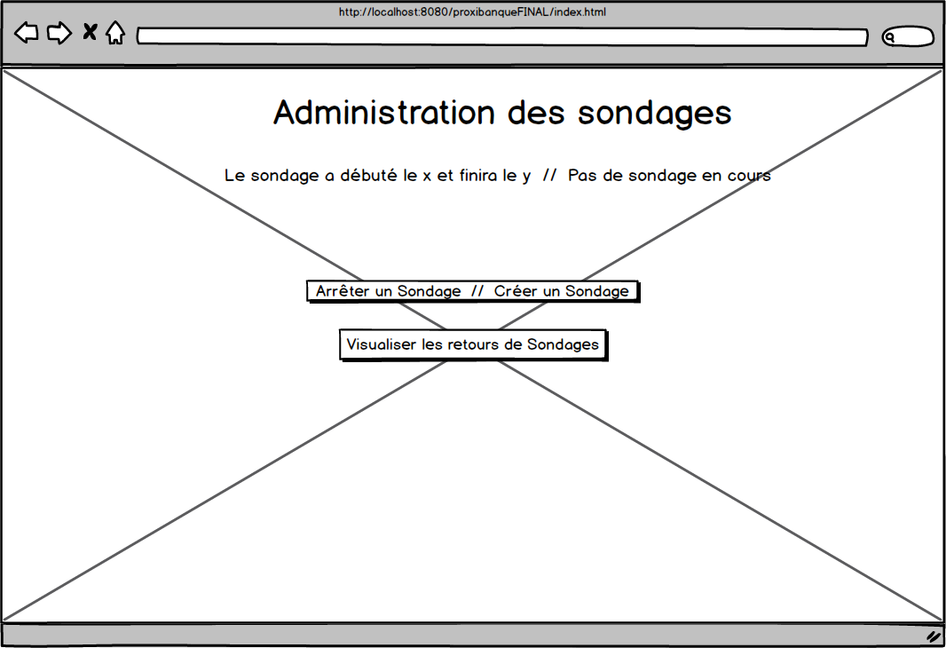
Analyse du Besoin
BACKEND
Pas de sondage en cours
Créer un sondage
ProxiBanque
Administrateur
Sondage en cours
Titre « Le sondage a débuté le x et finira le y »
Arrêter un Sondage
Titre « Le sondage a débuté le x et finira le y »

Slide 10
Analyse du besoin
BACKEND
De base
Créer un sondage avec une date de début et date de fin prévisionnelle

Slide 11
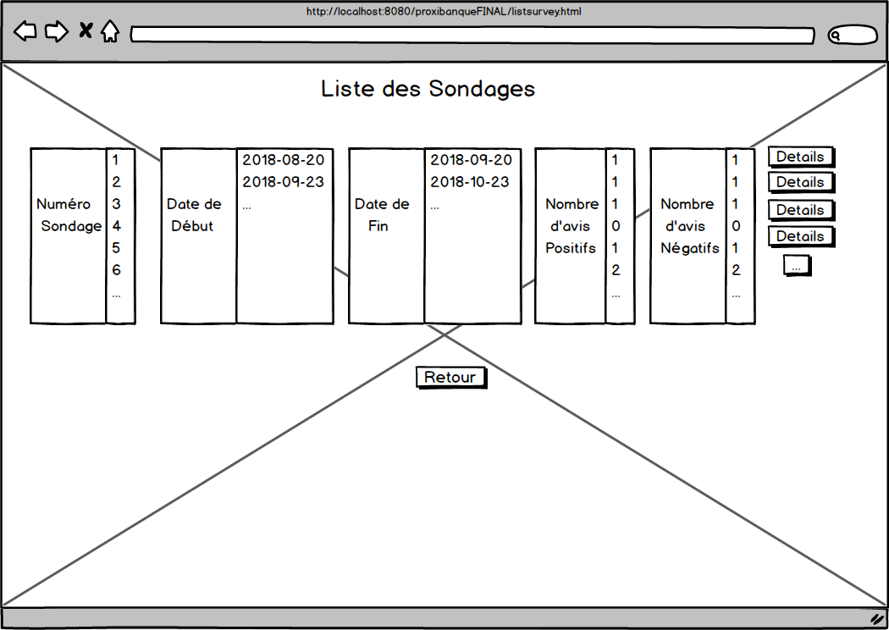
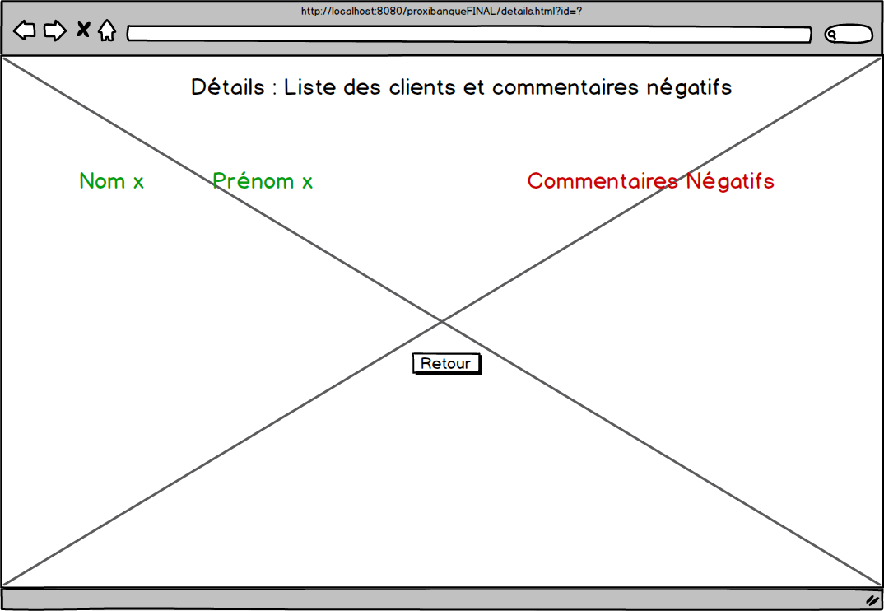
Analyse du besoin
BACKEND
Créer un Sondage, avec Date de Début et Date Prévisionnelle de fin
De base
Visualisation des retours négatifs et positifs de chaque sondage

Slide 12




Présentation des outils

Slide 13
Couches de l’application
Application ProxiBanque
v
Métier
Persistance
Présentation
Contrôleurs
Services
DAO
Conteneur de beans Spring
web.xml
spring-context.xml
ModelAndView
POJO
ORM
Pages JSP
Entités
persistence.xml

Slide 14

backend

